Slide 1
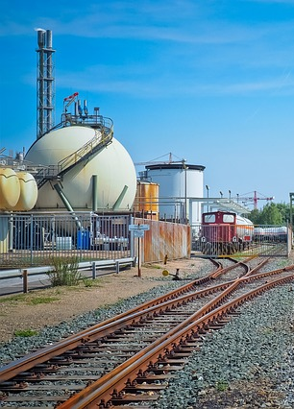
Omgevingsveiligheid en de Omgevingswet
Het omgevingsplan
Wat is een omgevingsplan?
Welke activiteiten
Plaatsgebonden risico
Aandachtsgebieden
Vuurwerk en civiele en militaire explosieaandachtsgebieden

Slide 2
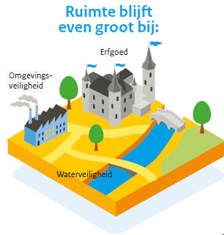
Wat is een omgevingsplan?
Het omgevingsplan bevat alle regels over de fysieke leefomgeving die de gemeente stelt binnen haar grondgebied. Per gemeente is er één omgevingsplan.
Het omgevingsplan geeft invulling aan de maatschappelijke opgaven uit de gemeentelijke omgevingsvisie.
Meer afwegingsruimte voor gemeente en provincie behalve voor omgevingsveiligheid

Slide 3
Participatie bij omgevingsplan
In kennisgeving bij start Omgevingsplan aangeven hoe participatie vorm krijgt
Bij vaststellen Omgevingsplan aangeven hoe
burgers, bedrijven, maatschappelijke organisaties en andere bestuursorganen bij de voorbereiding zijn betrokken.
En wat de gemeenten met de resultaten
heeft gedaan.

Slide 4
De bruidsschat voor het omgevingsplan
Gedecentraliseerde onderwerpen en activiteiten,
Hiervoor gelden straks geen algemene rijksregels voor bedrijven meer, maar soms nog wel instructieregels voor het omgevingsplan, met beleidsvrijheid.
Bijvoorbeeld:
Horeca
Detailhandel
Geluid
Geur
Invoeringsbesluit geeft hiervoor regels mee die vanaf 1-1-2021 onderdeel zijn van het omgevingsplan totdat de gemeente het verandert.

Slide 5
Welke activiteiten zijn belangrijk voor Externe veiligheid in het Omgevingsplan?
Activiteiten bijlage VII van het Bkl
A: vaste afstanden zonder vergunningplicht
B: vaste afstanden met vergunningplicht
C: bij regeling vastgestelde afstanden
D: te berekenen afstanden zonder vergunningplicht
E: te berekenen afstanden met vergunningplicht

Slide 6
Bijlage VII onderdeel A
Vaste afstanden zonder vergunningplicht
Bijvoorbeeld:
Gasdruk meet- en regelstation
Tanken CNG
Tanken LPG (nieuw in invoeringsbesluit)
Tanken brandstoffen aan vaartuigen
Mestvergisting
Opslag propaan/propeen
Opslaan gevaarlijke stoffen in verpakking

Slide 7
Bijlage VII onderdeel B
Vaste afstand met vergunningplicht
Bijvoorbeeld:
Koelinstallatie ammoniak > 1500 kg
Opslagtank gassen < 13 m³ propaan/propeen
Opslaan gevaarlijke stoffen in verpakking 10.000 kg of meer
Waterstof opslag

Slide 8
Bijlage VII onderdeel C
Bij regeling vastgestelde afstanden
Basisnet:
Afstanden (geometrische begrenzingen) worden vastgelegd op kaart

Slide 9
Bijlage VII onderdeel D
Afstand te berekenen zonder vergunningplicht
Dat zijn:
Windturbines
Buisleidingen

Slide 10
Bijlage VII onderdeel E
Afstand te berekenen met vergunningplicht
Bijvoorbeeld:
Windturbines (3 of meer)
Koelinstallatie ammoniak 10.000 kg of meer
Opslagtank gassen > 1500 kg ammoniak of > 1 m³ andere giftige of bijtende gassen ADR 2, of >13 m³ propaan…
Seveso-inrichting
Mijnbouwwerk
LNG-opslag en transport
Komt grotendeels overeen met huidige Bevi-inrichtingen

Slide 11
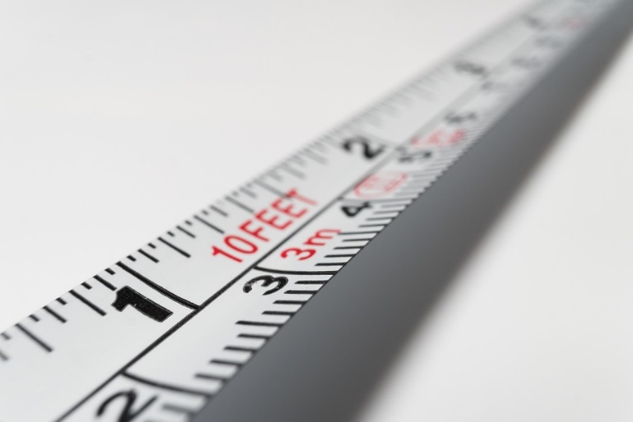
Plaatsgebonden risico
Vaste afstand:
Bijlage VII Bkl of
voor activiteiten zonder vergunningplicht hoofdstuk 4 Bal.
Berekenen:
Berekeningsmethode komt in regeling
Notes:
Berekeningsmethoden vergelijkbaar met huidige regelgeving: safeti-Nl, Carola, Handleiding Bevi en handleiding Bevb, maar dan opgenomen en aangepast in handboek Omgevingsveiligheid.
Wordt stappenplan bepalen plaatsgebonden risico.

Slide 12
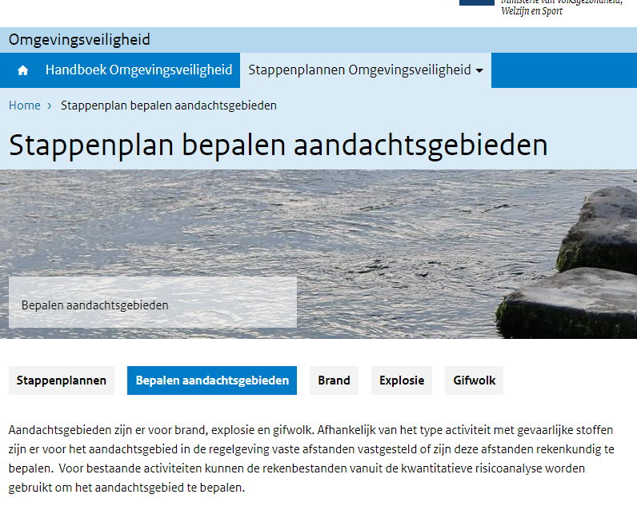
Aandachtsgebieden
Vaste afstand:
Bijlage VII Bkl
Berekenen:
Berekeningsmethode komt in omgevingsregeling.
Wordt verwijzing naar Handboek Omgevings-veiligheid (RIVM): stappenplannen bepalen aandachtsgebieden

Slide 14
Vuurwerk en civiele en militaire explosieaandachtsgebieden
In Bkl staan ook instructieregels voor:
Vuurwerk
Civiele en militaire explosieaandachtsgebieden

